Slide 1
RFID 센서모듈을 활용한 IoT기반 스마트 냉장고
Team 4 냉장고를 부탁해
신정수 김태수 이동하 이원영

Slide 2
목차
01
팀 소개
02
수행 동기
03
프로젝트 소개
04
진행계획
05
회의록

Slide 3
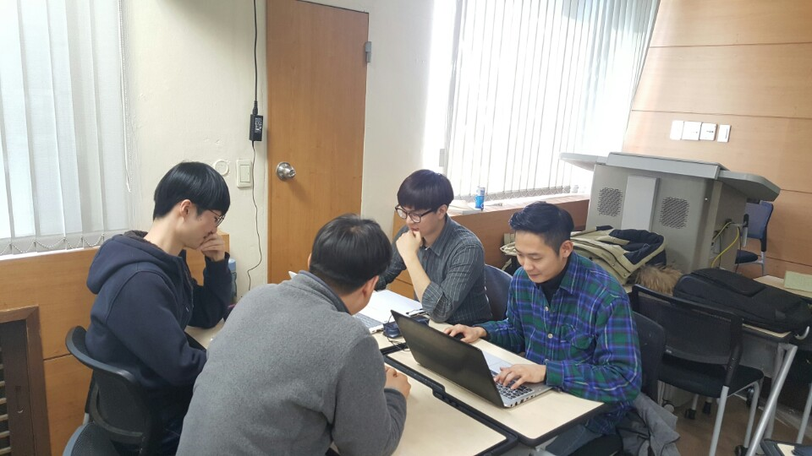

저희 팀은?
01.소개

Slide 4




HDS
1. 팀소개
신정수(10) : 팀장 및 소프트웨어 통합
김태수(11) : IoT서비스 안드로이드 단말기 연동
이동하(12) : RFID tag와 리더기 통신 구현
이원영(12) : 아두이노와 RFID 센서 연동
냉장고를 부탁해

Slide 5
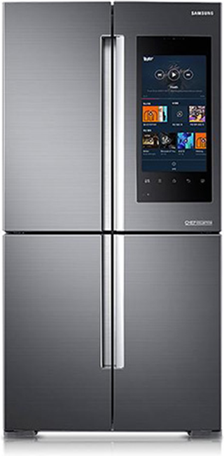
혹시 스마트 냉장고를 사용해 본 적 있으세요?
02.수행동기

Slide 6
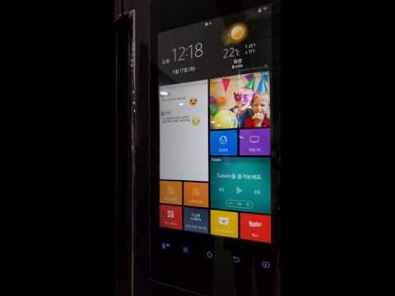
2. 수행동기
https://www.youtube.com/watch?v=XDfXm-YrZ8k

Slide 7

2. 수행동기
홈 IoT

Slide 8

But there are
a PROBLEM!

Slide 9
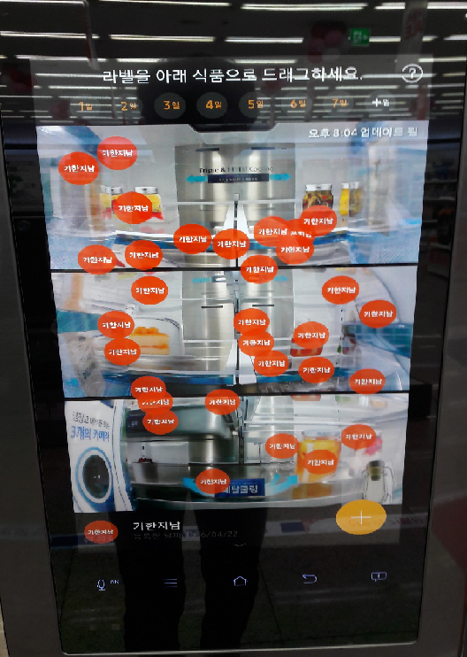
문제점

Slide 10


How to solve
How can we make comfortably ?

Slide 11
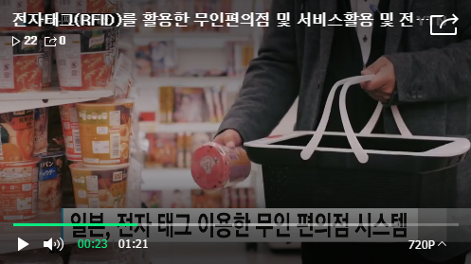
전자태그 : RFID 란?
http://serviceapi.nmv.naver.com/flash/convertIframeTag.nhn?vid=9E447CBB42A7605AC89AED51FD7A4A9AC4E9&outKey=V129c1d35b9606d23ecf65b6d9c178be30775e33d20b9cb47bdad5b6d9c178be30775&width=1280&height=720

Slide 12
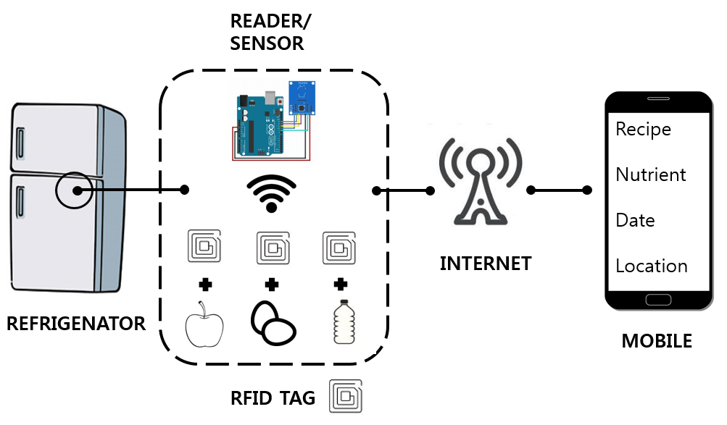
3. 프로젝트 소개

Slide 13
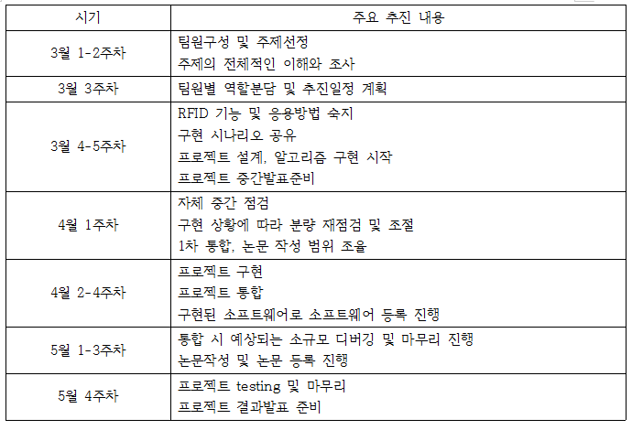
HDS
HDS
How do we carry out the project?
4. 진행계획

Slide 14
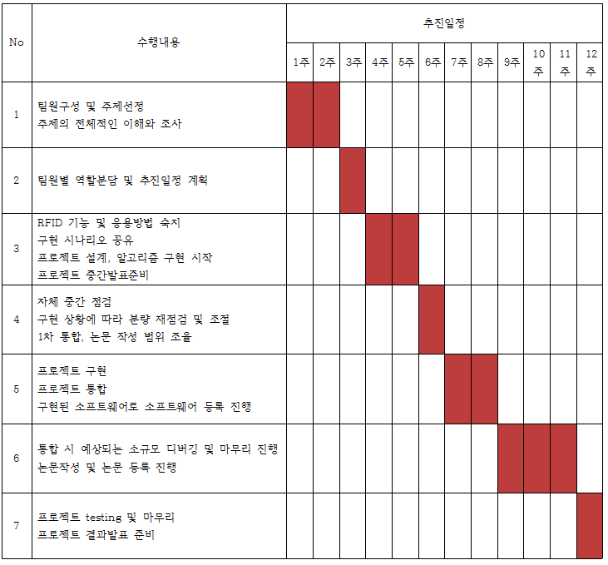
HDS
HDS
How do we carry out the project?
4. 진행계획

Slide 15
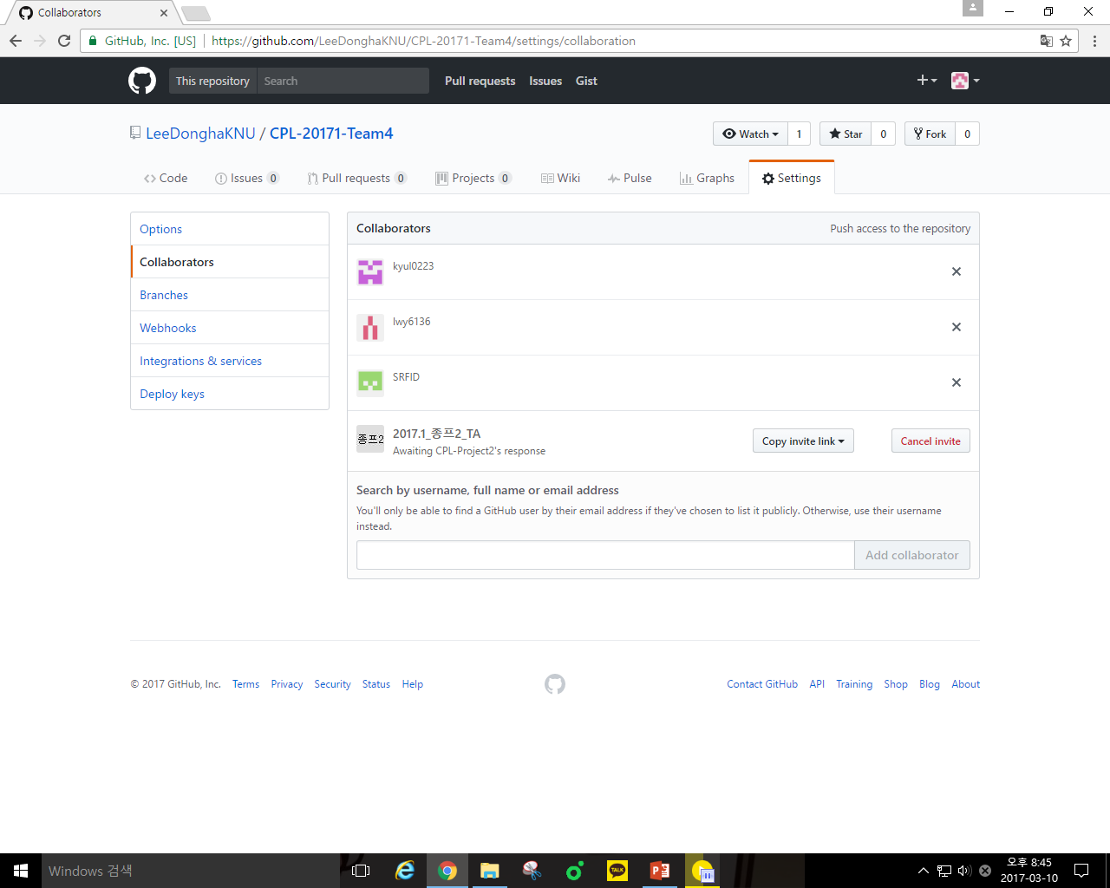
Github Repository 생성

Slide 16
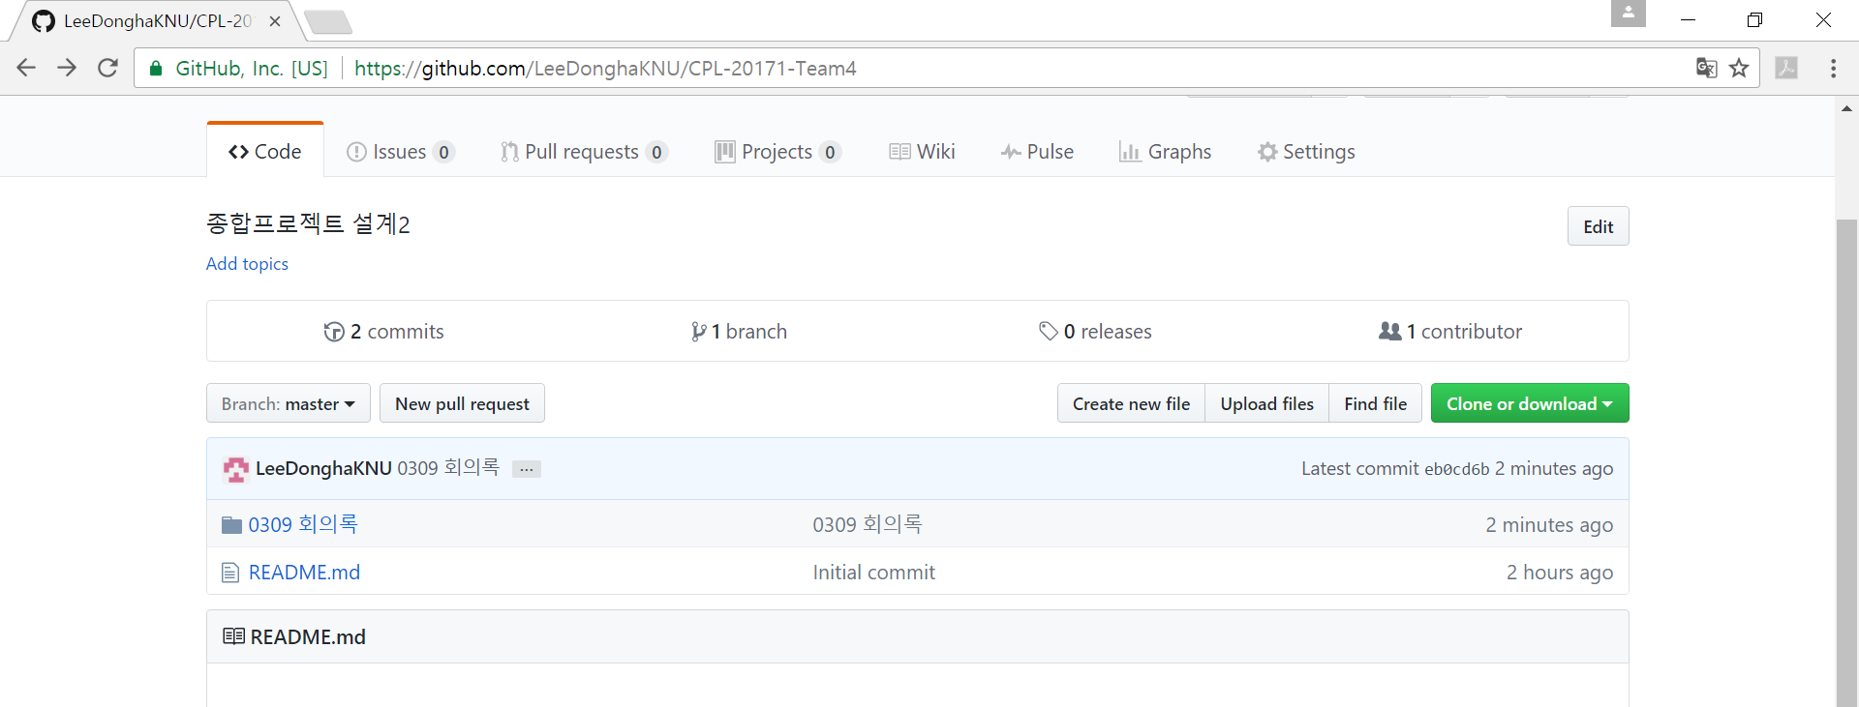
Github 회의록

Slide 17

회의 사진

Slide 18
HDS
Do you have
Any Questions?

Slide 19
Thank you!

